Slide 1
DEPARTAMENTO DE CIENCIAS DE LA VIDA Y DE LA AGRICULTURA
CARRERA DE INGENIERÍA AGROPECUARIA
TRABAJO DE TITULACIÓN PREVIO A LA OBTENCIÓN DEL TÍTULO DE INGENIERO AGROPECUARIO
TEMA: “PROPAGACIÓN Y PRODUCCIÓN DE ESQUEJES DE LA VARIEDAD OVER TIME (Gypsophila paniculata) MEDIANTE EL USO DE REGULADORES DE CRECIMIENTO.”
AUTORES: CRUZ HERRERA DIEGO JAVIER
DIRECTOR: ING. LANDÁZURI ABARCA PABLO ANIBAL
SANGOLQUÍ
2019

Slide 2
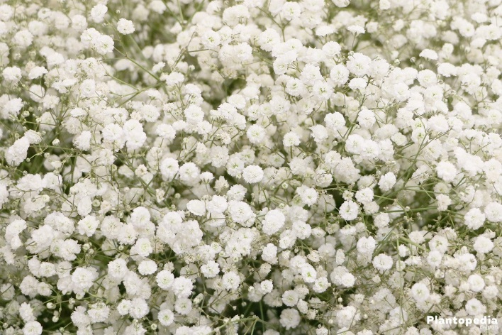
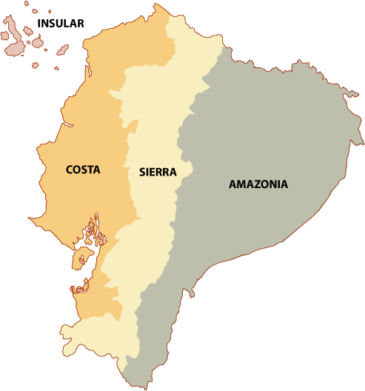
INTRODUCCIÓN
Gypsophila aporta con el 10,32% de las exportaciones florícolas del país.
70% de la Gypsophila en el mundo es del Ecuador
18 fincas la cultivan
12 en Pichincha
3 en Azuay
3 en Imbabura
Condiciones climáticas
Ubicación Geográfica
Fuente: (INEC, 2016)

Slide 3
INTRODUCCIÓN
Hilsea Invesment Limited es una de las fincas en la provincia de Pichincha que mayor produce esta flor y exporta.
Esta finca tienes sus propias variedades como son la OVER TIME, G036, G035 entre otras
La variedad OVER TIME es la que presenta mayores características que las demás en tanto al porcentaje de producción.

Slide 4
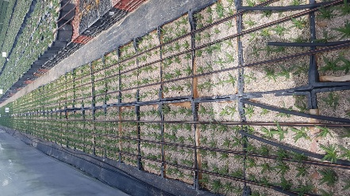
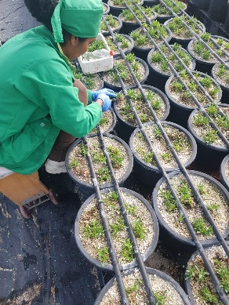
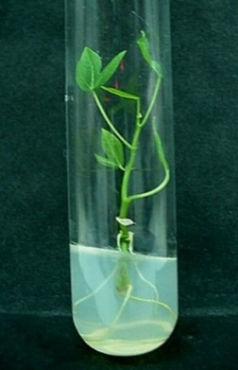
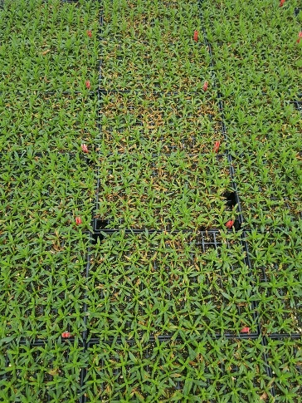
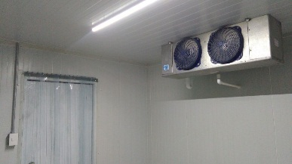
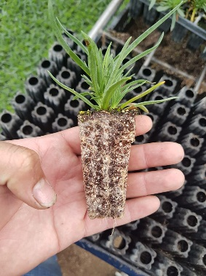
INTRODUCCIÓN
Protocolo de propagación
Planta invitro
Cuarto frio 24 horas
Siembre a temperaturas altas
Aclimatación
Venta o despacho
Plantas madre F0
Cosecha Esquejes F1

Slide 5
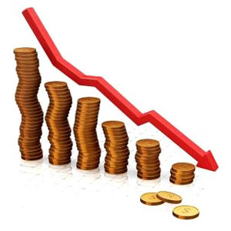
PROBLEMA
Para la propagación del cultivo de Gypsophila panícula; se necesita grandes extensiones de terreno ya que la eficiencia de las plantas madres es baja.
Falta de conocimiento en el uso de reguladores de crecimiento.
Edad de la planta madre.
Baja productividad
Altas cantidades de plantas madres
Disminución en la rentabilidad
CAUSAS
EFECTOS

Slide 6
OBJETIVOS
Objetivos específicos
Determinar la dosis entre Ácido naftalein acético (ANA) e Ácido indolbutírico (AIB) en la fase de siembra en cascajo, para incrementar el diámetro del cuello de la raíz.
Establecer la dosis entre Benziladenina (BAP), Adenina sulfato y zeatina en la fase de pinchado y cosecha, para incrementar el número de esquejes por planta.
Objetivo General
Establecer un sistema de propagación y producción de esquejes de la variedad Over time (Gypsophila paniculata) mediante el uso de reguladores de crecimiento.

Slide 7
HIPÓTESIS
H1. “El uso de reguladores de crecimiento es una alternativa para propagación y producción de esquejes de Gypsophila paniculata”.

Slide 8
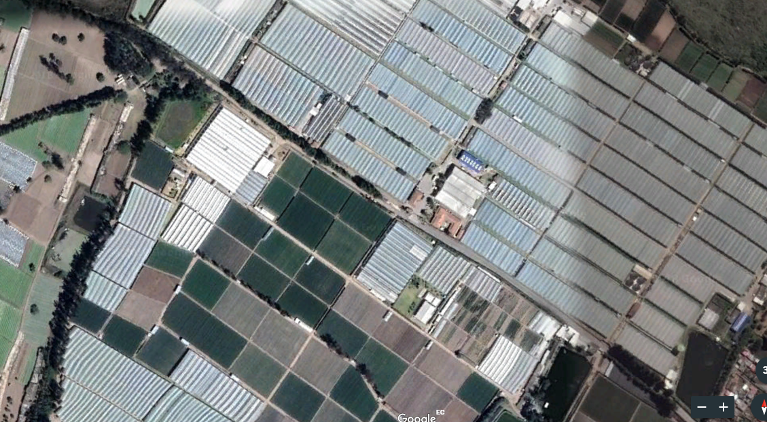
METODOLOGÍA
Ubicación del lugar de investigación
Provincia: Pichincha
Cantón: Quito
Parroquia: El Quinche
Sector: Santo Domingo de los Duques S/N,
Fase de Campo
Finca el chivan Hilsea
Fuente: Google Earth, (2017)
Altitud: 2619 msnm
Temperatura media: 17 °C
Precipitación anual: 1432 mm.
Área de propagación
Fuente: Google Earth, (2017)

Slide 9
PRIMERA ESTRATEGIA
Para este primer ensayo se realizaron actividades como selección de plántulas, siembra y lavado de la raíz y aplicación de las auxinas con su dosis, a fin de estudiar el efecto de las auxinas en el aumento del diámetro del cuello de la raíz Gypsophila.

Slide 10
PRIMERA ESTRATEGIA
Instalación del ensayo y llenado del sustrato
Preparación de camas
Llenado de gavetas
Limpieza de gavetas
Desinfección: vitavax 1gr/l
Fase de Campo
Preparación de cama
Fase de Laboratorio

Slide 11
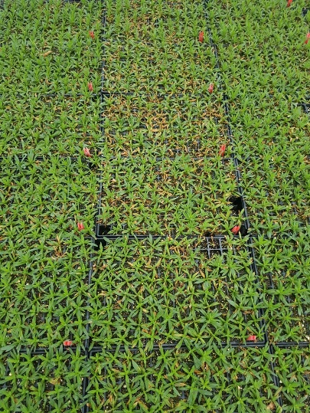
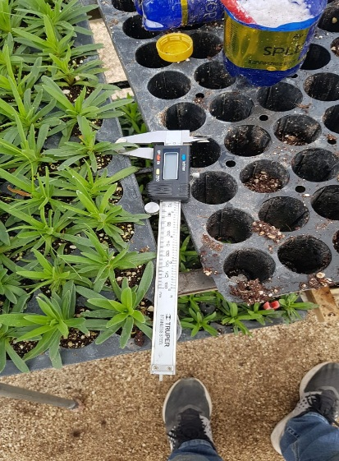
PRIMERA ESTRATEGIA
Selección de plántulas y lavado de la raíz:
Selección de plántulas
Selección de plántulas
Plántulas vigorosas y con raíces
Transporte área de siembra
Fase de Campo
Medición del diámetro del cuello de la raíz
Medición del diámetro
Lavado de las raíces
Fase de Laboratorio

Slide 12
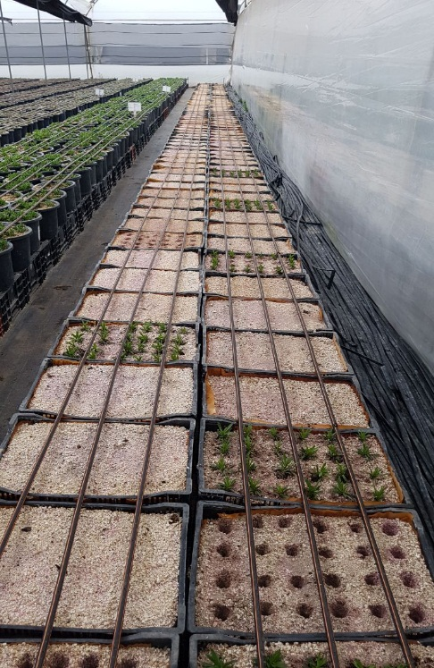
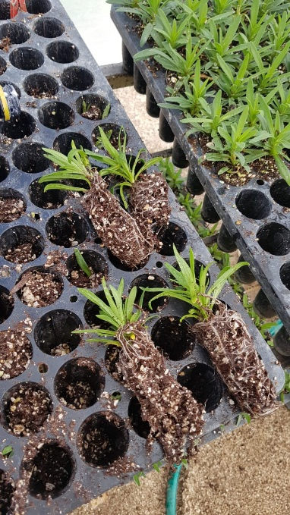
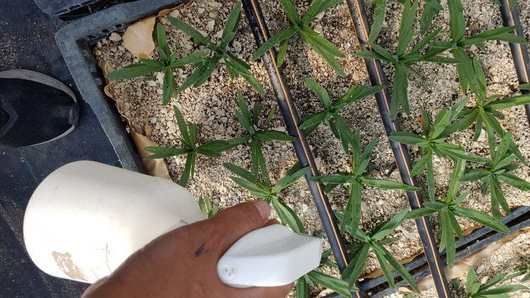
PRIMERA ESTRATEGIA
Siembra y aplicación de auxinas
Preparación auxinas
Se disuelve en alcohol al 98%
Siembra de plántulas
Se afora a 1 lt de agua destilada
Fase de Campo
Plántulas para la siembra
Aplicación de la auxina
Fase de Laboratorio

Slide 13
PRIMERA ESTRATEGIA
Diseño Experimental
Croquis del diseño
Tipo de diseño
Se implementó un diseño completamente al azar (DCA) con (2x4) con 4 repeticiones.
Tratamientos
TRATAMIENTOS | AUXINAS | DOSIS (gr/lt)
1 | ANA | 0
2 | ANA | 2
3 | ANA | 3
4 | ANA | 4
5 | AIB | 0
6 | AIB | 2
7 | AIB | 3
8 | AIB | 4
Características de las unidad experimental
Fase de Laboratorio

Slide 14
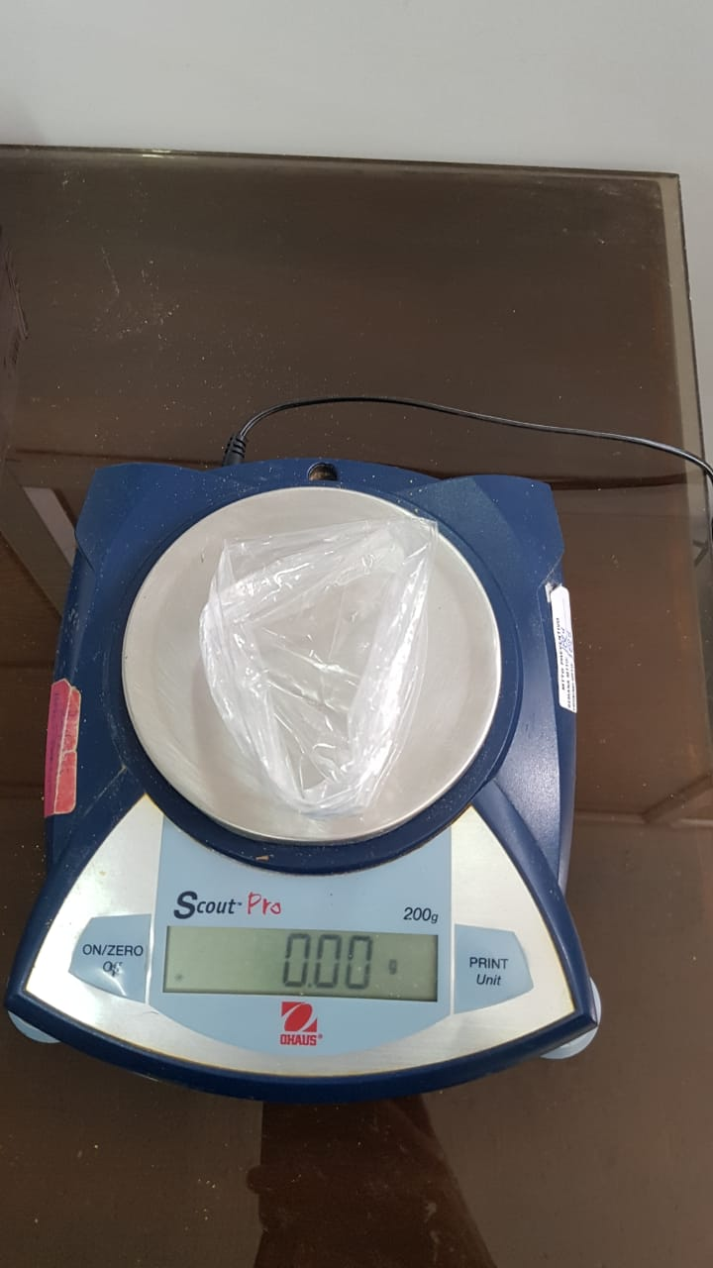
PRIMERA ESTRATEGIA
Variables a medir
Morfométricas
Químicas
Diámetro (mm)
Peso raíz (gr)
Supervivencia (%)
Clorofila (%)
Número de brotes
Número de esquejes
Análisis foliar
Calibrador (pie de rey mm)
Balanza Micra Basic SD,± 1 g
Hansetech Cl-001
En 21 días
Fase de Laboratorio

Slide 15
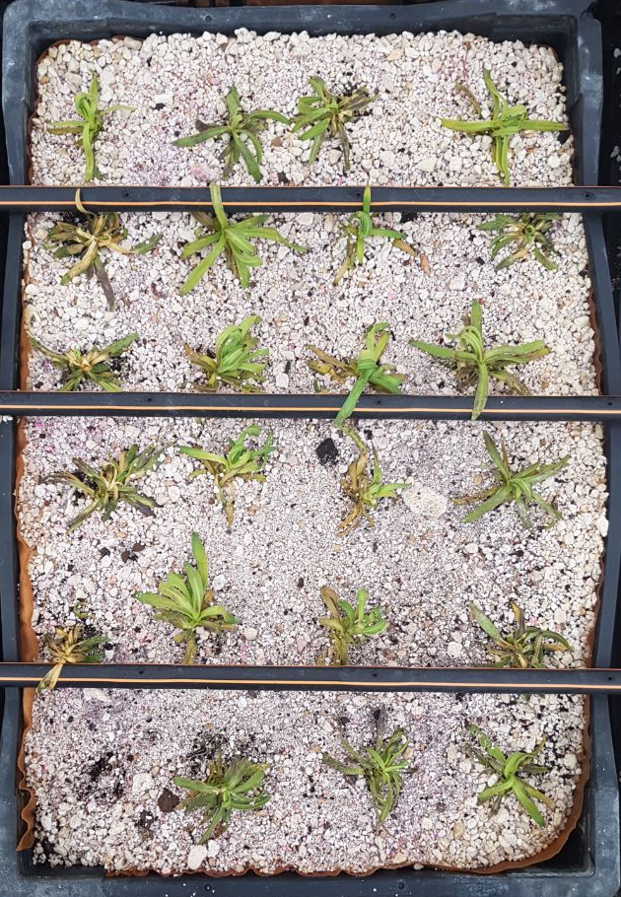
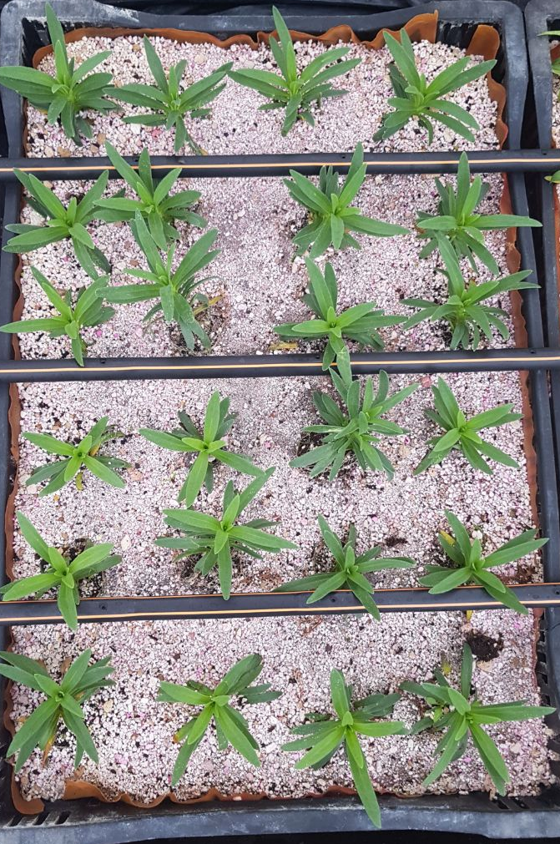
PRIMERA ESTRATEGIA
Variables Productivas
Porcentaje de supervivencia
$$\% de supervivencia =\frac{número de plantas vivas}{número de plantas sembradas}x100$$
Fase de Laboratorio

Slide 16
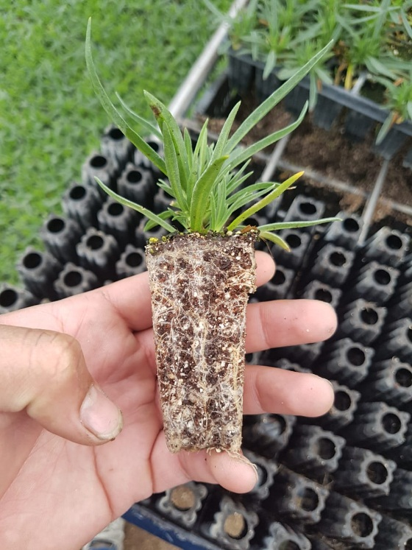
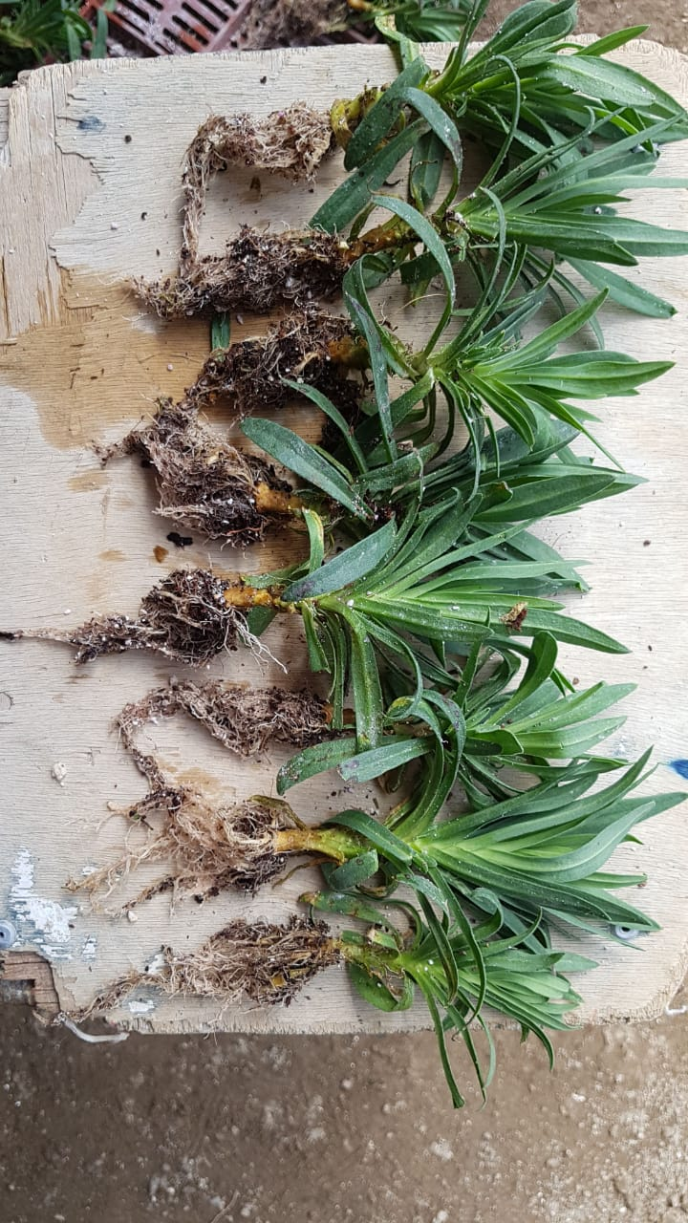
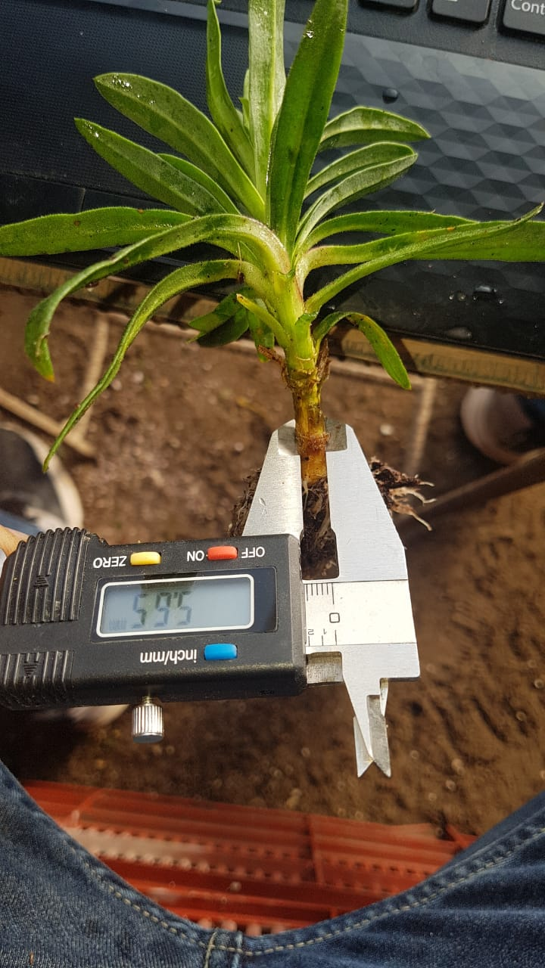
PRIMERA ESTRATEGIA
Medición del diámetro
Tomo 8 plántulas a los 21 días después del trasplante las que presentaban competencia radicular
Se lavo las raíces para eliminar todo el sustrato
Se tomó el calibrador y se tomó el diámetro del cuello de la raíz
Fase de Laboratorio

Slide 17
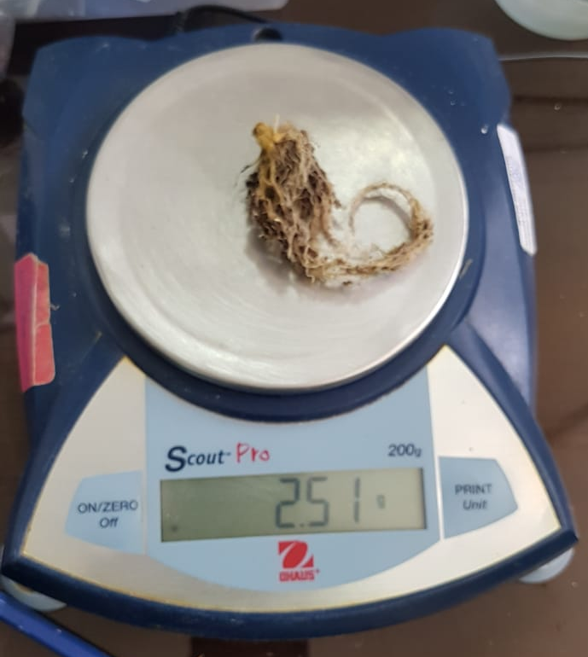
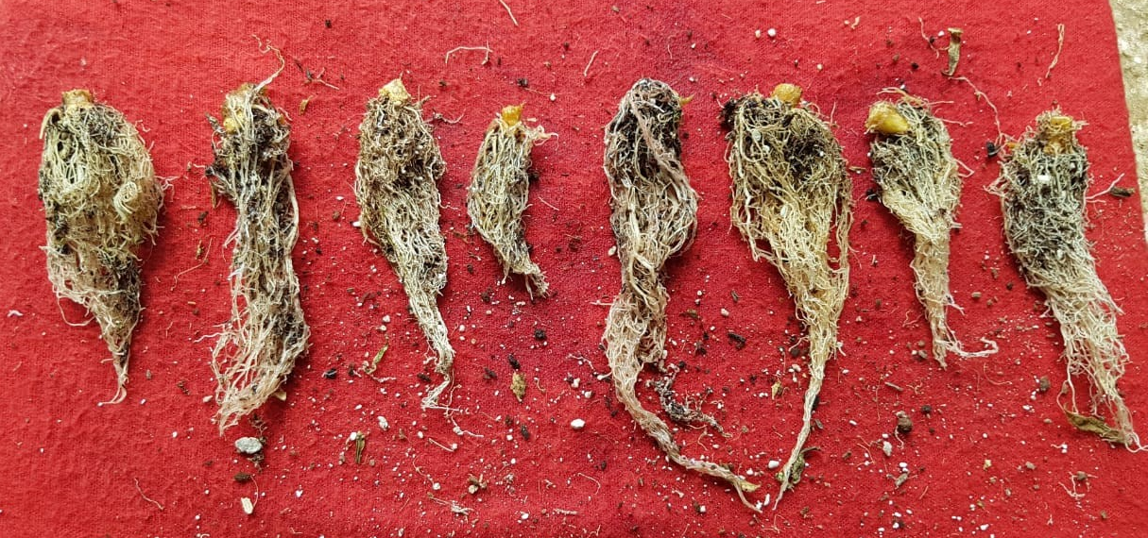
PRIMERA ESTRATEGIA
Peso de la raíz
Las 8 plantas que fueron tomadas el diámetro se utilizaron para el peso de la raíz
Se realizó un corte por encima del cuello de la raíz y fueron secadas.
Y estas fueron pesadas en la Balanza Micra Basic SD,± 1 g
Fase de Laboratorio

Slide 18
PRIMERA ESTRATEGIA
Porcentaje de Clorofila
Se utilizó el equipo portátil Hansetech
Cl- 001
Se tomó el 25% de cada tratamiento
Las cuales eran hojas sanas y vigorosas
Fase de Laboratorio

Slide 19
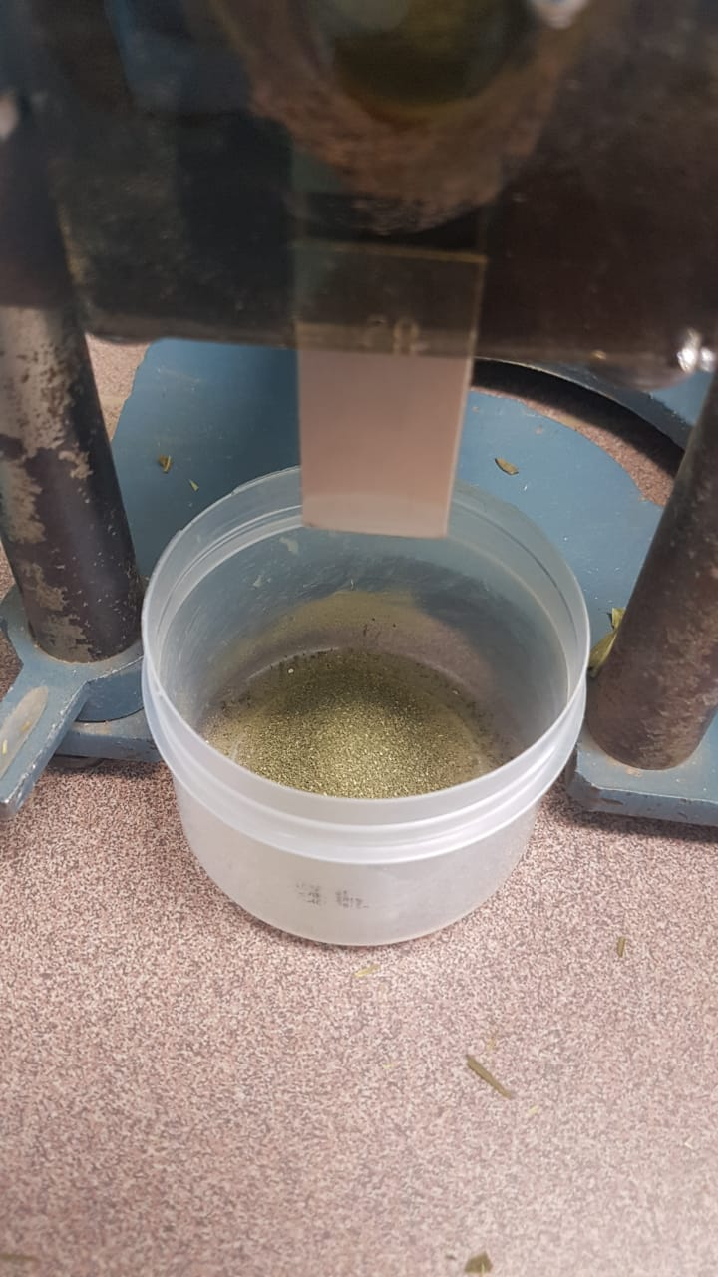
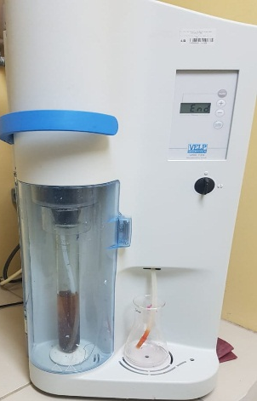
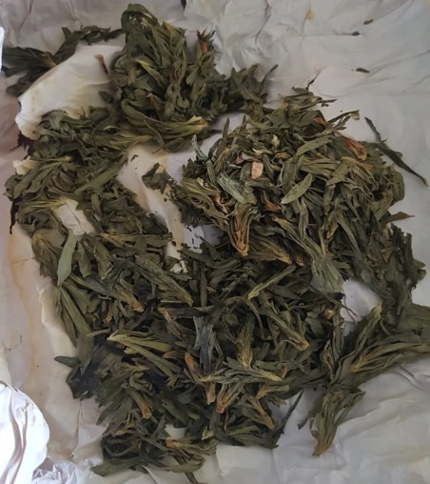
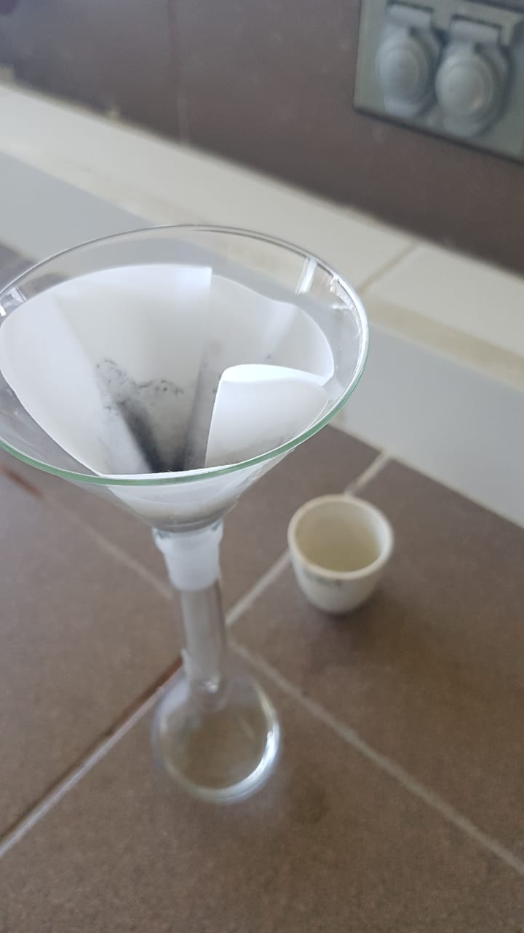
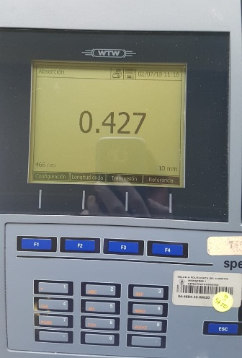
PRIMERA ESTRATEGIA
Análisis foliar
Materiales utilizados
Plántulas secas estufa 48 horas
Plántulas molidas
Fase de Laboratorio
Toma de datos
Filtrado del material molido

Slide 20
SEGUNDA ESTRATEGIA
Para este segundo ensayo se realizaron las mismas actividades como selección de plántula, siembra y aplicación de la mejor auxina con su dosis, a fin de estudiar el efecto de las citoquininas en la multiplicación de esquejes de Gypsophila.

Slide 21
SEGUNDA ESTRATEGIA
Diseño Experimental
Croquis del diseño
Tipo de diseño
Se implementó un diseño completamente al azar (DCA) con (3x4) con 4 repeticiones.
Tratamientos
Características de las unidades experimentales
TRATAMIENTOS | CITOQUININAS | DOSIS (gr/lt)
1 | BAP | 0
2 | BAP | 0,05
3 | BAP | 0,075
4 | BAP | 0,1
5 | AS | 0
6 | AS | 0,05
7 | AS | 0,075
8 | AS | 0,1
9 | ZEA | 0
10 | ZEA | 0,05
11 | ZEA | 0,075
12 | ZEA | 0,1
Fase de Laboratorio
* BAP= Benziladenina 98% pureza
* AS= Adenina sulfato 98% pureza
*ZEA= Zeatina 98% pureza

Slide 22
SEGUNDA ESTRATEGIA
Pinch y aplicación de las citoquininas.
En las plantas a los 21 días después del trasplante y se realizó el pinch
Se aplicó las citoquininas con sus dosis correspondientes
Se contabilizó el número de brotes cuando el 15% de las plantas ya presentaban brotes
A los 7 días después del pinch se realizó la primera cosecha la cual fue a semana seguida durante 63 días.
Fase de Laboratorio

Slide 23
SEGUNDA ESTRATEGIA
Análisis foliar
Materiales utilizados
Plántulas secas estufa 48 horas
Plántulas molidas
Fase de Laboratorio
Toma de datos
Filtrado del material molido

Slide 24
METODOLOGÍA
Análisis Estadístico
Se comprobó la uniformidad de la distribución de los datos, para cumplir supuestos de normalidad (Shapiro-Wilks) y homocedasticidad (Levene).
Mediante estadística descriptiva se caracterizaron las variables morfométricas y químicas.
Las variables cuantitativas y producción de esquejes se analizaron mediante un análisis de varianza bifactorial.
Para las variables peso de raíz y clorofila se analizaron a través de una análisis de varianza ANOVA.
Para todos los análisis se realizaron pruebas de comparación de medias de Tukey al 95% de confiabilidad entre tratamientos y/o interacciones.
Fase de Laboratorio

Slide 25
RESULTADOS Y DISCUSIÓN
Variables Morfométricas
Porcentaje de supervivencia
Fuente | Supervivencia (%)
Dosis | -
Hormona | -
Dosis*Hormona | -
Hormona
AIB | 100
ANA | 93,67
Hormona*Dosis
AIB
0 gr/lt | 100
2 gr/lt | 100
3 gr/lt | 100
4 gr/lt | 100
ANA
0 gr/lt | 100
2 gr/lt | 93,75
3 gr/lt | 88,21
4 gr/lt | 92,71
Concentraciones muy altas de ANA y 2-4 D a nivel celular (200 µM) inhiben la división de las células, (Campanoni P. y Peter N, 2005).
Fase de Laboratorio

Slide 26
RESULTADOS Y DISCUSIÓN
Variables Morfométricas
Diámetro del cuello de la raíz.
Fuente
Dosis
Hormona
Dosis*Hormona
Hormona
AIB
ANA
Hormona*Dosis
AIB
0 gr/lt
2 gr/lt
3 gr/lt
4 gr/lt
ANA
0 gr/lt
2 gr/lt
3 gr/lt
4 gr/lt
Diámetro del cuello raíz (mm)
NS
**
**
0,71 ± 0,02 a
0,37 ± 0,08 b
0,75 ± 0,06 a
0,93 ± 0,05 b
0,63 ± 0,03 b
0,55 ± 0,03 b
0,61 ± 0,03 b
0,27 ± 0,24 c
0,14 ± 0,19 c
0,47 ± 0,03 b
Según (Mero O. Cuasquer E. García L, 2017), quienes probaron mayores concentraciones que en este estudio de AIB 4, 6 y 8gr.l-1 en palo santo (Bursera graveolens), donde se inhibe la presencia de raíces en las estacas, pero sí la generación de callos
Fase de Laboratorio

Slide 27
RESULTADOS Y DISCUSIÓN
Variables Morfométricas
Peso de la raíz.
Fuente
Dosis
Hormona
Dosis*Hormona
Hormona
AIB
ANA
Hormona*Dosis
AIB
0 gr/lt
2 gr/lt
3 gr/lt
4 gr/lt
ANA
0 gr/lt
2 gr/lt
3 gr/lt
4 gr/lt
Peso raíz (gr)
NS
**
NS
4,41 ± 0,03 a
4,37 ± 0,05 b
4,37± 0,20
5,06± 0,26
4,12 ± 0,35
4,09 ± 0,26
3,36 ± 0,25
2,91 ± 0,20
2,90 ± 0,31
3,25±0,10
Según (Dardon J. Aguirre J. Mina F., 2010) que a dosis altas de AIB 2000ppm obtuvieron una buena biomasa radicular, en Jatropha curcas L.
Fase de Laboratorio

Slide 28
RESULTADOS Y DISCUSIÓN
Variables Morfométricas
Porcentaje de clorofila.
El contenido de clorofila, tiene una estrecha relación con el bienestar de las plantas, cabe indicar que el incremento en el porcentaje de clorofila aumenta también en la planta, debido principalmente a que éstas mejoran su capacidad de absorber los nutrientes (Vaca I. y Landázuri P, 2013)
Fuente
Dosis
Hormona
Dosis*Hormona
Hormona
AIB
ANA
Hormona*Dosis
AIB
0 gr/lt
2 gr/lt
3 gr/lt
4 gr/lt
ANA
0 gr/lt
2 gr/lt
3 gr/lt
4 gr/lt
Clorofila %
NS
**
**
6,17 ± 0,17 a
5,03 ± 0,13 b
6,03 ±0,33 a
6,83 ±0,06 a
6,31 ±0,21 a
5,50 ±0,34 a
6,42 ±0.14 a
3,48 ±0,37 b
5,74 ±0,26 a
4,50 ±0,39 b
Fase de Laboratorio

Slide 29
RESULTADOS Y DISCUSIÓN
Variables Químicas
Análisis foliar
FUENTE | (%N) | (%P) | (%K)
AIB | 4,19 | 0,38 | 1,47
ANA | 4,44 | 0,39 | 1,52
TESTIGO | 3,94 | 0,18 | 1,53

Slide 30
RESULTADOS Y DISCUSIÓN
Fuente | Supervivencia (%) | Número de brotes | Número de esquejes
Dosis |  | NS | NS
Hormona |  | NS | NS
Dosis*Hormona |  | NS | NS
BAP
0 gr/lt | 100 | 3,34 ± 1,24 | 26,69 ± 1,59
0,05 gr/lt | 95,79 | 3,63 ± 1,24 | 26,25 ± 1,69
0,075 gr/lt | 100 | 3,46 ± 1,14 | 28,31 ± 2,32
0,1 gr/lt | 96,83 | 3,10 ± 0,97 | 27,72 ± 2,06
ZEA
0 gr/lt | 100 | 3,56 ± 1,39 | 27,61 ± 1,70
0,05 gr/lt | 97,92 | 3,72 ± 2,52 | 25,14 ± 1,66
0,075 gr/lt | 80,21 | 2,71 ± 1,02 | 27,97 ± 1,99
0,1 gr/lt | 92,71 | 3,55 ± 1,46 | 25,86 ± 1,75
AS.
0 gr/lt | 100 | 3,69 ± 1,64 | 27,53 ± 1,94
0,05 gr/lt | 97,92 | 3,31 ± 1,79 | 28,11 ± 1,92
0,075 gr/lt | 96,88 | 3,29 ± 1,65 | 26,92 ± 1,76
0,1 gr/lt | 97,92 | 3,75 ± 1,19 | 21,11 ± 1,22
Según (Hoyos J. Crispulo R. y Velazco R, 2008) quienes establecen relaciones entre auxinas y citoquininas 1:1, encontrando un mayor número de brotes en plátano in vitro
Esto se ha comprobado en la aplicación de 2gr.l-1 de BAP en tallos de rosa, actuando eficazmente en la ruptura de la dominancia apical e induciendo a la formación de yemas no apicales. (Cardenas R, 2006);

Slide 31
RESULTADOS Y DISCUSIÓN
Variables Químicas
Análisis foliar
FUENTE | (%N) | (%P) | (%K)
BAP | 4,99 | 1,15 | 2,79
ZEATINA | 5,15 | 1,15 | 2,61
ADENINA S. | 4,9 | 1,16 | 2,97
TES + AUXINA | 5,13 | 1,18 | 2,51
TESTIGO | 3,94 | 0,18 | 1,53

Slide 32
CONCLUSIONES
Las aplicación de Ácido Indol Butírico en plántulas de Gypsophila paniculata en dosis de 2 gr.l-1 presentaron el mayor incremento en el diámetro del cuello de la raíz con una media de 0,93cm.
Las aplicaciones de Ácido Indol Butírico fueron más eficientes en las variables como supervivencia (100%), clorofila (6,17 ± 0,17) y en peso de la raíz (4,41 ± 0,03), en comparación a las aplicaciones con Ácido Naftalein Acético.
Se demostró que la citoquinina BAP a una dosis de 0,075 gr.l-1 presentó una diferencia de 1,61 esquejes con relación al testigo matemáticamente hablando.
La combinación de auxinas con citoquininas en el análisis foliar presentaron un incremento en la absorción de nutrientes, con relación al testigo.

Slide 33
RECOMENDACIONES
Se recomienda utilizar las aplicaciones de AIB a una dosis de 2gr.l-1 ya que se obtuvo un aumento del diámetro del cuello de la raíz de 0,93cm y para la producción de esquejes, la aplicación de BAP a una dosis de 0,075 gr.l-1 ya que obtuvo un diferencia en la producción frente a las condiciones de manejo de 1,61 esquejes por planta, con relación al testigo.
Ajustar la formulación y dosificación en la fertilización en el cultivo de Gypsophila en propagación, principalmente en fósforo y potasio, ya que estos presentan deficiencia y exceso respectivamente.
Realizar aplicaciones al mismo tiempo tanto de auxinas como citoquininas para que la planta no entre en estrés en las diferentes aplicaciones y conocer los rangos de toxicidad de cada regulador de crecimiento.
Establecer la edad de la planta madre para la aplicación de auxinas y citoquininas, de donde provienen los esquejes, ya que una planta madre vieja soporta de mejor manera altas dosis de reguladores de crecimiento con relación a una planta madre joven que es más sensible.

Slide 34
AGRADECIMIENTOS
GRACIAS!!

